Slide 1
CLARO MAS
CHATBOT

Slide 2

Conceptos
Provocar un cambio cultural en los ejecutivos, para así lograr una atención más resolutiva y responsable frente a un cliente.
La característica principal es poder disponibilizar en un solo lugar, las distintas herramientas y documentos que utilizan, con el propósito de facilitar y disminuir su esfuerzo en la atención.
Para esto en el centro de ayuda tendremos:
Disponibilidad información (Procedimientos, Políticas, Paso a Paso, Script, etc.)
Actualizar conocimientos.
Simplificar y dar acceso a los conocimientos
Incrementar cobertura a todos los Canales de Atención.

Slide 3
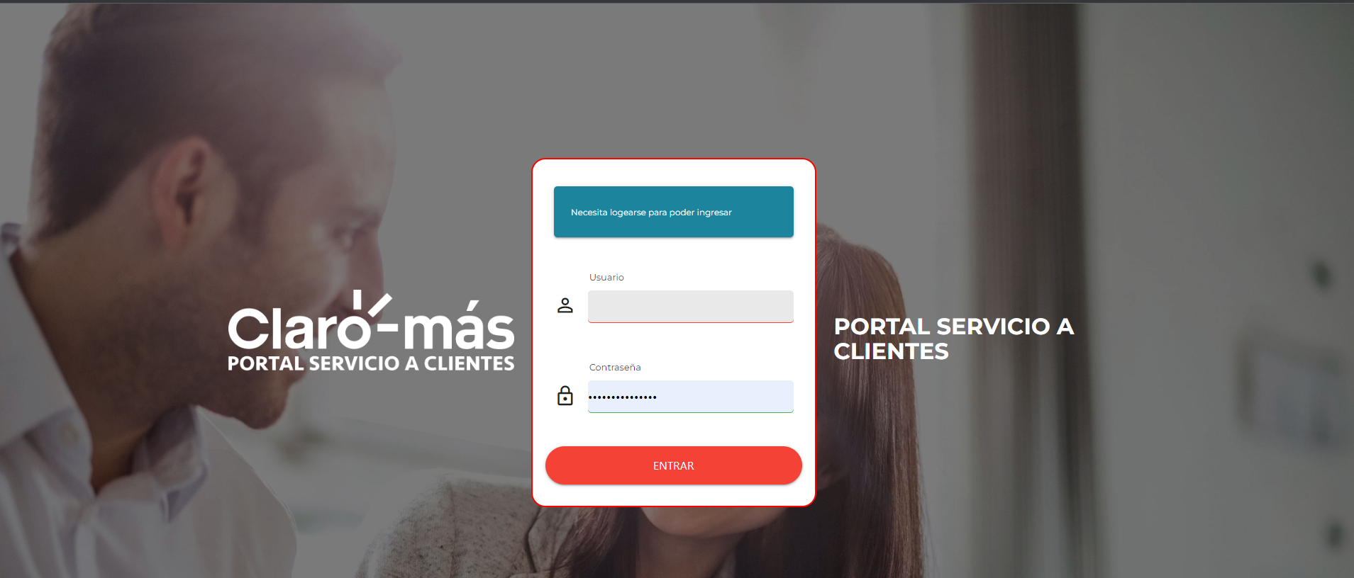
Claro Más
¿Qué es Claro Más?
Es una plataforma que viene a trabajar codo a codo contigo, contándote las cosas importantes y preocupándose de que siempre estés enterado de lo que está pasando con tus clientes y las nuevas formas de atenderlos.

Slide 4
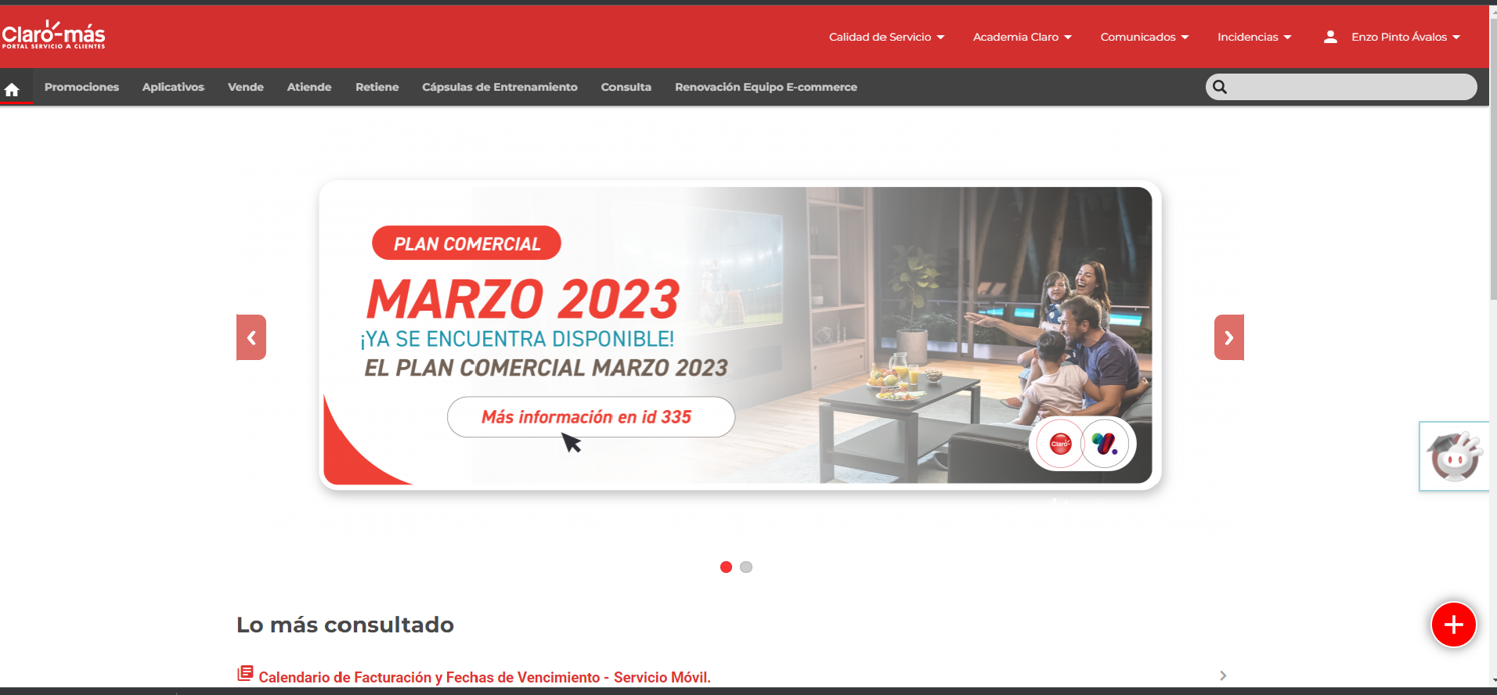
¿Cómo funciona Claro Más?
CLARO MAS toma la información y la reordena para que la forma de buscar sea más simple, rápida e intuitiva.
Esta plataforma está compuesta por distintas secciones que te ayudarán a encontrar la información que necesitas de manera rápida.
Ahora nuestra nueva forma de buscar es con
palabras cortas donde esta nueva plataforma
te mostrará las coincidencias.
https://claromas.clarochile.cl/login.php

Slide 5
Menú Principal Claro Más
Con el menú principal podrás conocer información interesante e importante sobre lo que pasa en la compañía y en los servicios.
Calidad de Servicio: Tips de la atención, tales como protocolo, uniformes y más.
Academia claro: Encontrarás cursos de interés y aprendizaje continuo.
Comunicados: Puedes revisar Buen día y nuestros Programas de Cultura ya bajados.
Incidencias: Conoce las incidencias y cómo Abordarlas.
Cuenta: Ingresa con tu usuario y contraseña de Sistema ONE.
Notes:
Se agrega flechas para poder guidar los menú principal versus menú secundario

Slide 6
Menú Secundario Claro Más
Con el menú secundario podrás navegar en los distintos lugares de la plataforma para ir directamente a lo que necesitas.
Home: Es la ventana de inicio.
Promociones: Siempre estarán las ofertas y concursos más importantes del mes.
Aplicativos: Encuentra rápidamente el acceso que necesitas para ir a los programas que usas normalmente.
Vende, Atiende y Retiene: Contienen los procedimientos de atención para cada una de estas instancias.
Cápsulas de entrenamiento: Contiene videos de aprendizaje para conocer aún mas los procesos de nuestra organización.
Notes:
Se agrega flechas para poder guidar los menú principal versus menú secundario

Slide 7

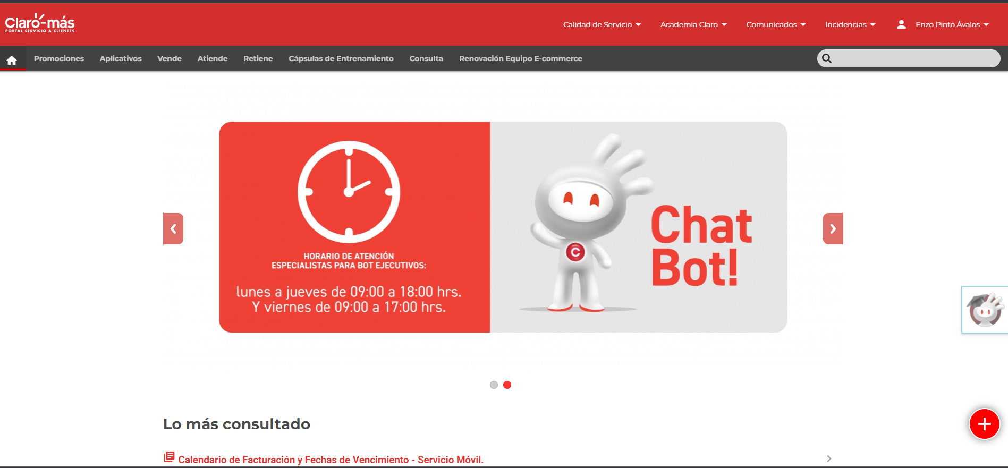
ChatBot
ChatBot, se encuentra alojado en CLARO MAS, en su acceso principal.
Y nos permite:
Homologar a todos los canales de atención en la entrega de conocimientos
Mantener a los asesores informados
Minimizar el tiempo de respuesta ante consultas
Seguir mejorando la comunicación del entrenamiento con los asesores
Centralizar las consultas por un solo medio.
Tener base de información para analizar las consultas.
Simplificar y focalizar las capacitaciones.
Mejorar la escalabilidad de los casos de clientes.
Proporcionar un asistente personal para los asesores.

Slide 8
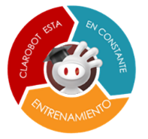
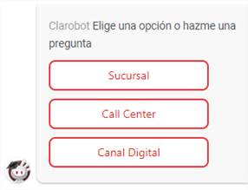
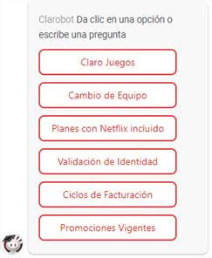
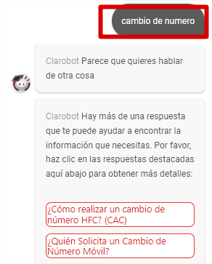
ClaroBot Recomendaciones de Uso
Paso 1
Selecciona tu canal
Paso 2
Selecciona una opción
Paso 3
O ingresa una palabra clave
para la búsqueda.
¡Nos ayuda a mejorar!
ClaroBot está en constante entrenamiento.
Si no encuentras lo que buscas, lo disponibilizaremos para que en el futuro tú y tú equipo encuentren la respuesta que necesitan.

Slide 11

¡GRACIAS!
28-03-2023
11

